Slide 1
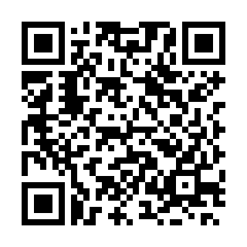
2025年 秋 スタート
EPOK留学生のバディ 募集します！
３２名（予定）
募集期間 2025年7/10(木)～7/15 (火) ★定員になり次第、締め切ります★
EPOKバディって、何？
岡大で半期または通年を過ごすEPOK交換留学生のペアバディとして留学生活をサポートし、岡大生活を楽しみ、交流するのがバディ活動です。EPOK 留学生は、欧米やアジア、オセアニアの協定校から来岡します。EPOK留学生の頼れる友達になってください！ バディはボランティア活動です。
・活動期間は 2025年10月～2026年2月 または2026年8月*
（*担当留学生の留学期間により5か月または11か月）
・あなたのバディ留学生（組合せ）は、バディガイダンスにあわせて通知します。
具体的なタスクありますか？
来日時のサポートをお願いします。（例：岡山市役所での住民登録のサポート：市役所に同行） その他、バディ留学生の希望により、岡山の街案内、買い物サポート、キャンパス案内、部活やサークル加入サポート等。 🌸 EPOK生には、日本をテーマに個別研究（リサーチプロジェクト）をする学生がいます。その場合は、リサーチのアシスト（相談相手、日本語補助など）をお願いします。
EPOK留学生バディ活動はどのように始める？
まず応募してください。採用決定したらバディとなるEPOK生を通知します。バディの出身地を選ぶことはできません。バディが決まったらオンラインでコミュニケーション開始。留学生は9月24日又は25日までに来岡します。（*EPOK留学生が留学辞退をした場合など、まれにバディのキャンセルまたは担当振替など変更することがあります。）
さぁ、バディをやってみよう！～応募方法は？
グローバル人材育成院・国際教育推進課HPを確認の上、申込書をダウンロード、必要事項を記入、メールで提出して下さい。 下記QRコードからもDLできます。
申込期限は 7月15日 （火） ★定員になり次第、締切るのでご注意ください。
応募後は 採用通知を受けたら、 バディガイダンスに出席（参加必須） 日時：7月24日 (木) 12:45-13:15 場所：津島キャンパス一般教育棟講義室の予定
（採用者には別途お知らせします）
➔申込みへGO! 7月10日（木）～7月15日(火）
グローバル人材育成院・国際教育推進課HPから申込書をDL⇒提出
https://intl.okayama-u.ac.jp/exchange/campus/epokbuddy/

